Slide 1
車載監控系統
指導老師 : 陳朝烈
組員 : 葉日勝 黃柏儒 黃少鏞 楊豐瑞

Slide 2
OUTLINE
功能需求
介面需求
效能需求
限制需求
環境需求

Slide 3
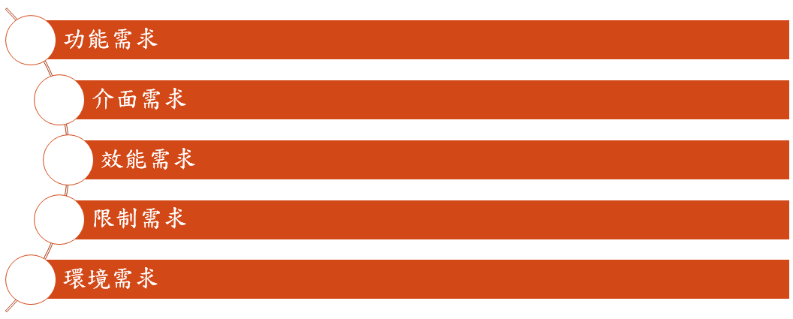
MQTT
大客車行駛監控
解決單顆鏡頭廣度不足
解決安裝位置不同導致得歪斜
最強調的是由管理者即時監控
TCP/IP
TCP/IP
UI
CAMERA
RASPBERRY

Slide 4
外部
攝影機USB傳送到MCU (影像輸入端)
監控端的Monitor輸出
MCU藉由TCPIP傳至雲端進行運算
雲將運算結果傳向UI或大客車
內部

Slide 5
符合NTSC車用鏡頭規範30幀
工作電流:800mA,4W
符合AAA車用需求

Slide 6
網路環境
Windows
Raspberry
MQTT
TCPIP
C# Form
Opencv For Python
Numpy For Python

